Slide 1
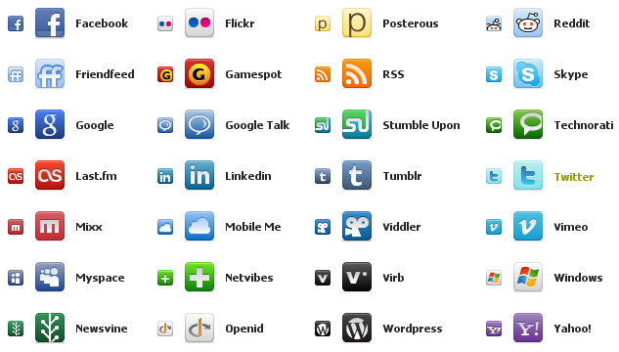
REDES SOCIALES

Slide 2
CONCEPTO DE RED SOCIAL
Las redes sociales son estructuras sociales compuestas de grupos de personas, las cuales están conectadas por uno o varios tipos de relaciones, tales como amistad, parentesco, intereses comunes o que comparten conocimientos, e ideas de libre expresión.

Slide 3
EXISTEN DOS TIPOS DE REDES SOCIALES

Slide 4
ANALÓGICAS U OFF LINE
SE DESARROLLAN SIN NINGÚN TIPO DE APARATO O SISTEMA ELECTRONICO.

Slide 5
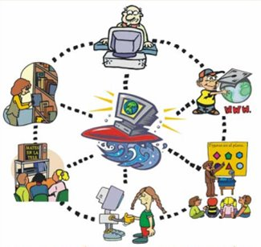
DIGITALES
SURGEN CON LA APARICIÓN DE INTERNET EN EL AÑO 1995, Y SE HACEN POPULARES A PARTIR DEL 2003.

Slide 6
RED SOCIAL EN INTERNET
Se basan en la “Teoría de los seis grados de separación”:
cualquier persona puede estar
conectada a otra mediante una
cadena de conocidos, que no tiene
mas de seis intermediarios. (Frigyes Karinthy).

Slide 7
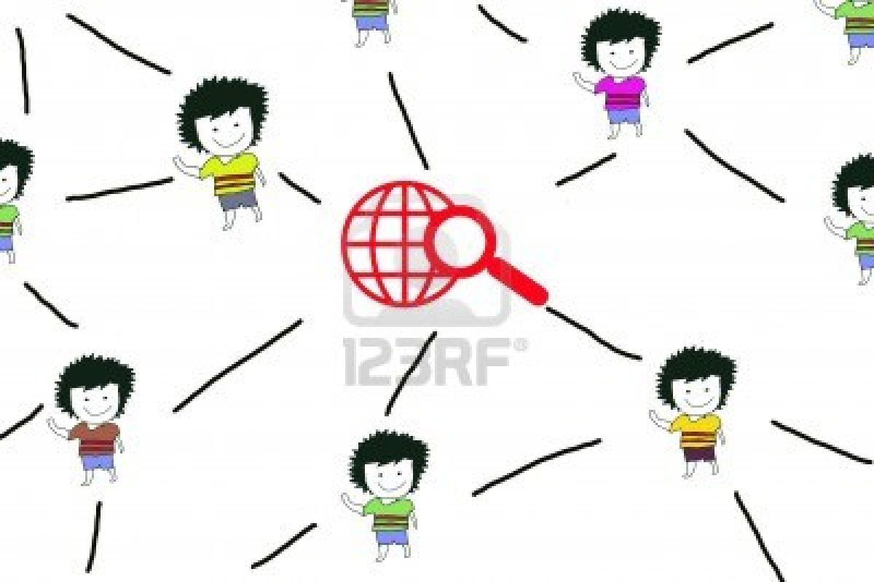
Finalidad de las redes sociales
Crear un espacio virtual de intercambio de todo tipo de interés entre las personas.
Brindar comunicación
Compartir información
Eliminar distancias

Slide 8
classmates.com (Web 1.0)
Esta red social data del año 1995, y servía para mantener contactos con amigos, compañeros de colegio y universidad , su creador fue: Randy Conrads

Slide 9
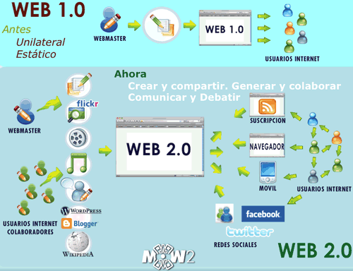
Web 2.0 y redes sociales

Slide 10
Tipología de redes sociales

Slide 11
Horizontales
Buscan proveer herramientas para la interrelación en general

Slide 12
Verticales por tipo de usuarios
Dirigidos a un público específico,
Ejemplo: Linkedin(profesionales),
Edmodo (docentes).

Slide 13
Verticales por tipo de actividad
Los que promueven una actividad particular , como : compartir videos y mensajes .

Slide 14
Ventajas de las redes sociales
Mantener contacto con las personas de nuestro entorno.
Favorecen a los negocios.
Eliminan distancias.
Brindan información actualizada.
Conocer nuevas personas.

Slide 15
Desventajas de las redes sociales
EXPONEN NUESTROS DATOS PERSONALES
SUPLANTACIÓN DE PERSONALIDAD
SON ADICTIVAS
CUALQUIERA PUEDE APODERARSE DEL CONTENIDO QUE PUBLICAMOS, SI NO SE PROTEGEN LOS DATOS DE MANERA CORRECTA

Slide 16
Uso exesivo de redes sociales
Estados Unidos, una pareja de padres jóvenes decidieron rendirle honor a Twitter llamando a su bebé recién nacida 'Hashtag'. 'Hashtag Jameson nació a las 10 en punto de la noche. Ella pesa 8 libras y la amamos muchísimo', publicó uno de los padres de la menor. Según informó el portal Mashable, en febrero ocurrió un caso parecido en Egipto, donde un padre decidió llamar a su hijo Facebook.

Slide 17
MUCHAS GRACIAS
ROBERTO ADDY
JORGE VILLAVERDE

